Slide 1


Slide 2






تعيين تلميذ(ة) للإجابة.
توجيهات و شرح التعليمات.
عرض فيديو.
المرور بين الصفوف للمساعدة و تصحيح الإنجازات.
عمل في ثنائيات.
نهاية الشريط، المرور إلى الشريحة الموالية.

Slide 3

تنظيم حصص الأسبوع
اليوم 4 -
اليوم1 -
نشاط اعتيادي.
إنتاج كتابي – الحصة 3 .
إنتاج كتابي – الحصة4 .
نشاط اعتيادي.
أساليب.
استماع والتحدث .
اليوم 5 -
اليوم2 -
نشاط اعتيادي.
قراءة : الحصة -4- .
إنتاج كتابي الحصة 5.
نشاط اعتيادي.
قراءة : الحصة -1- .
قراءة الحصة-2- .
اليوم 6 -
اليوم 3 -
نشاط اعتيادي .
مراجعة توليف (شكل وفهم)+ دعم .
نشاط اعتيادي.
قراءة : الحصة-3- .
تراكيب.
Révision
Lecture offerte

Slide 4





هيكلة حصة اليوم
- 01 افتتاح الحصة
ترحيب ؛
تدبير السلوك؛
نشاط اعتيادي
2- قراءة: اكتشاف العالم الجديد(ح3).
تحديد أفكار النص.
- 03تراكيب
الحال

Slide 5

عند نهاية الحصة
على الأقل % 80 من المتعلمين سيكونون قادرين على:
إنتاج فقرة بسيطة لتفسير فكرة.
قراءة النص وتحديد أفكاره.
تحديد الحال ونوعه في جملة.

Slide 6

افتتاح الحصة
افتتاح الحصة
ترحيب ؛
تدبير السلوك؛
نشاط اعتيادي.

Slide 7
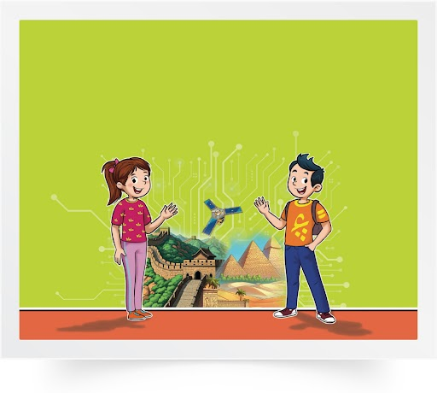
مرحبا بكم، سنبدأ حصة اللغة العربية.
اختــتام الحــصة
تراكيب
قراءة ح3
افتتاح الحصة

Slide 8





حاولوا الالتزام بهذه السلوكات. من يذكرنا بها؟
اختــتام الحــصة
تراكيب
قراءة ح3
افتتاح الحصة
أُصَحِّحُ أَخْطائي عَلى كُرّاسَتي وَدَفْتَري.

Slide 9

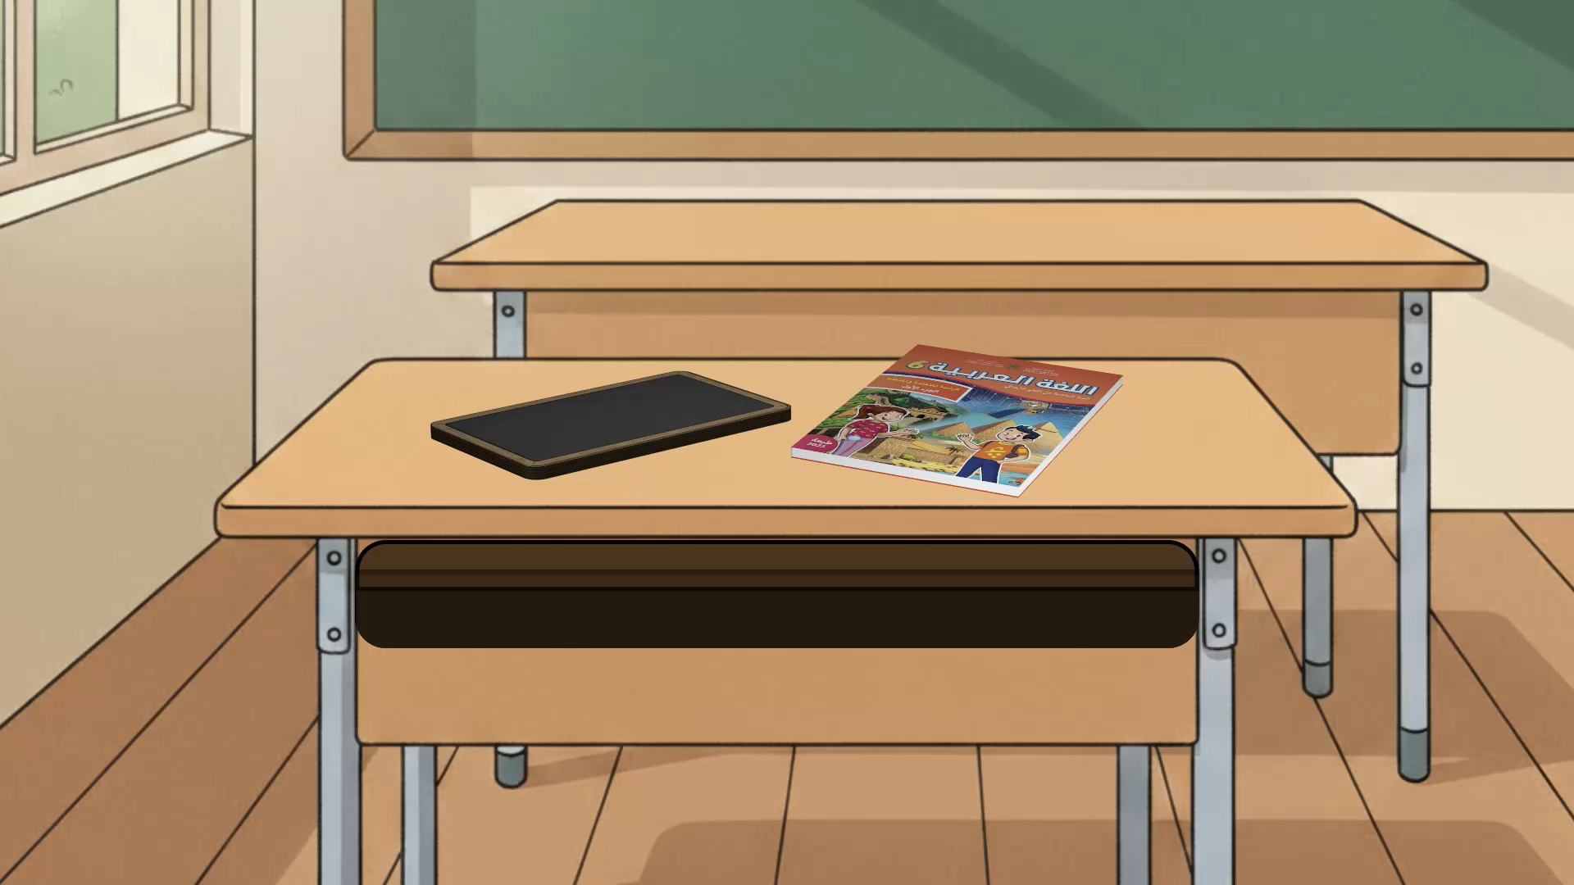
ضعوا الكراسة والدفتر واللوحة في القمطر.
اختــتام الحــصة
تراكيب
قراءة ح3
افتتاح الحصة

Slide 10
في هذه الحصة من النشاط الاعتيادي ستواصلون توضيح وتفسير فكرة .
اختــتام الحــصة
تراكيب
قراءة ح3
افتتاح الحصة
سَأَكْتُبُ فِقْرَةً لِتَفْسيرِ فِكْرَةٍ.

Slide 11

خذوا دفاتر البحث واكتبوا تفسيرا للفكرة التالية مستعملين الأساليب المقترحة.
اختــتام الحــصة
تراكيب
قراءة ح3
افتتاح الحصة
اَلْفِكْرَةُ
تُساهِمُ ٱلنَّظافَةُ في حِمايَةِ ٱلْجِسْمِ مِنَ ٱلْأَمْراضِ.
اَلْأَساليبُ
.......لِأَنَّها......كَما أَنَّها..... إِلى جانِبِ ذلِكَ، فَهِيَ.....

Slide 12
من يقرأ عمله؟
اختــتام الحــصة
تراكيب
قراءة ح3
افتتاح الحصة
أَقْــــرَأُ إِنْتاجي.

Slide 13

الفائز في هذه الحصة هم ...........................................................................
اختــتام الحــصة
تراكيب
قراءة ح3
افتتاح الحصة

Slide 14
قراءة
اكتشاف العالم الجديد( ح3).
تحديد الأفكار الرئيسة للنص.

Slide 15
نبدأ حصتنا في القراءة بتصحيح الواجب المنزلي . خذوا دفاتر البحث.
اختــتام الحــصة
تراكيب
قراءة ح3
افتتاح الحصة
أُصَحِّحُ ٱلْواجِبَ ٱلْمَنْزِلِيَّ.

Slide 16
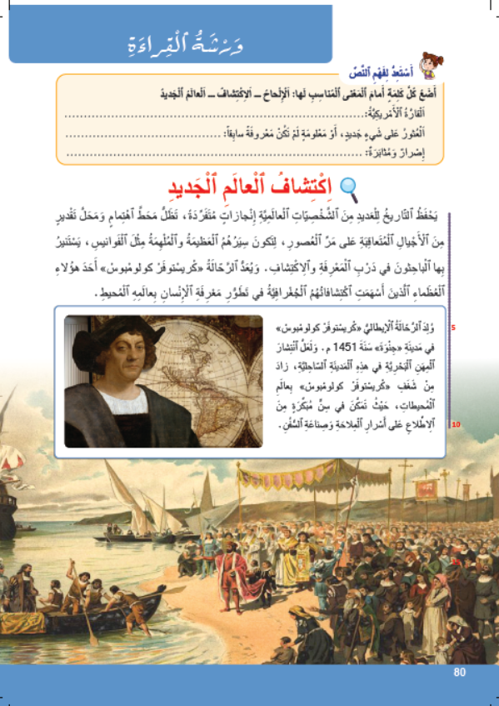
من يقرأ التعريف المناسب لكلمة « الإلحاح»؟ ( المنهجية نفسها مع باقي المفردات.)
اختــتام الحــصة
تراكيب
قراءة ح3
افتتاح الحصة

Slide 17
من يقرأ الجملة التي وردت فيها كلمة «الإلحاح»؟ ( المنهجية نفسها مع باقي المفردات. )
اختــتام الحــصة
تراكيب
قراءة ح3
افتتاح الحصة

Slide 18

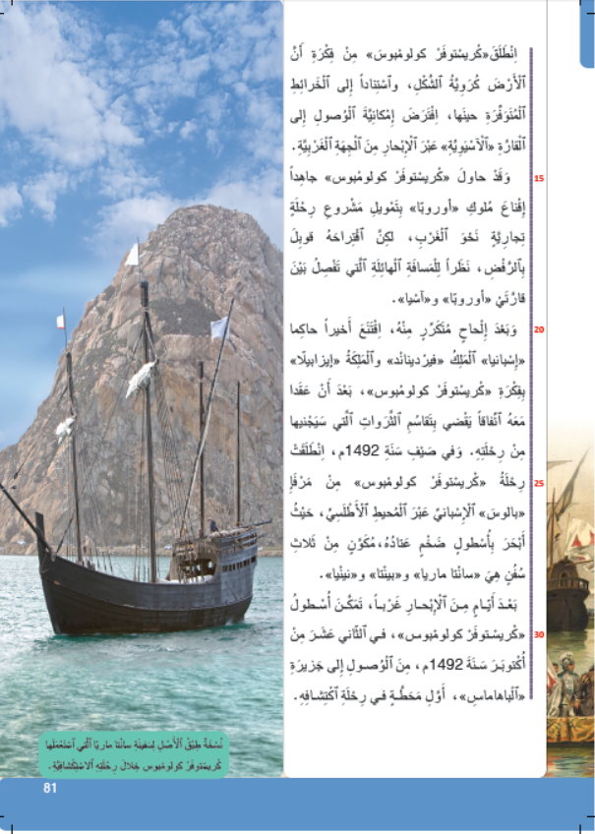
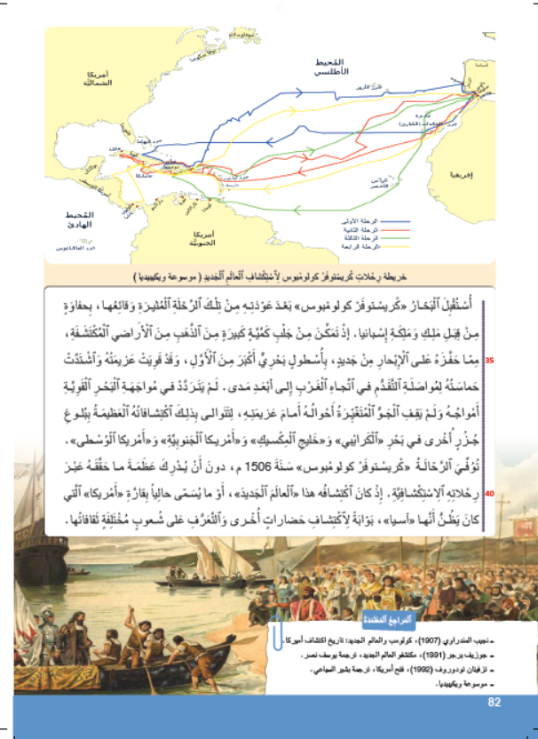
من يقرأ مستحضرا ضوابط القراءة بطلاقة؟
اختــتام الحــصة
تراكيب
قراءة ح3
افتتاح الحصة

Slide 19
ننتقل إلى أسئلة الفهم . من يقرأ السؤال؟ ثم آخر يجيب عنه.
اختــتام الحــصة
تراكيب
قراءة ح3
افتتاح الحصة
ما ٱسْمُ ٱلرَّحالَةِ ٱلَّذي يَتَحَدَّثُ عَنْهُ ٱلنَّصُّ؟

Slide 20
من يقرأ السؤال؟ ثم آخر يجيب عنه.
اختــتام الحــصة
تراكيب
قراءة ح3
افتتاح الحصة
ما ٱلْهَدَفُ ٱلَّذي كانَ يَسْعى إِلَيْهِ كولومْبُوسَ مِنْ رِحْلَتِهِ؟

Slide 21
من يقرأ السؤال؟ ثم آخر يجيب عنه.
اختــتام الحــصة
تراكيب
قراءة ح3
افتتاح الحصة
ما ٱلْفِكْرَةُ ٱلَّتي ٱنْطَلَقَ مِنْها كولومْبوس لِلْقِيامِ بِرِحْلَتِهِ؟

Slide 22

هل تتفقون مع فكرة الإبحار غربا للوصول إلى الهند؟ لماذا؟
اختــتام الحــصة
تراكيب
قراءة ح3
افتتاح الحصة
اَلْإِبْحارُ غَرْباً لِلْوُصولِ إِلى ٱلْهِنْدِ.
ضِدَّ ٱلْفِكْرَةِ
مَعَ ٱلْفِكْرَةِ

Slide 23
ننتقل إلى التدرب على صياغة الفكرة الرئيسة لفقرة. من يذكرنا بخطوات تحديدها؟
اختــتام الحــصة
تراكيب
قراءة ح3
افتتاح الحصة
ما ٱلْخُطُواتُ ٱلَّتي نَسْلُكُها لِتَحْديدِ ٱلْفِكْرَةِ ٱلرَّئيسَةِ لِفِقْرَةٍ؟

Slide 24
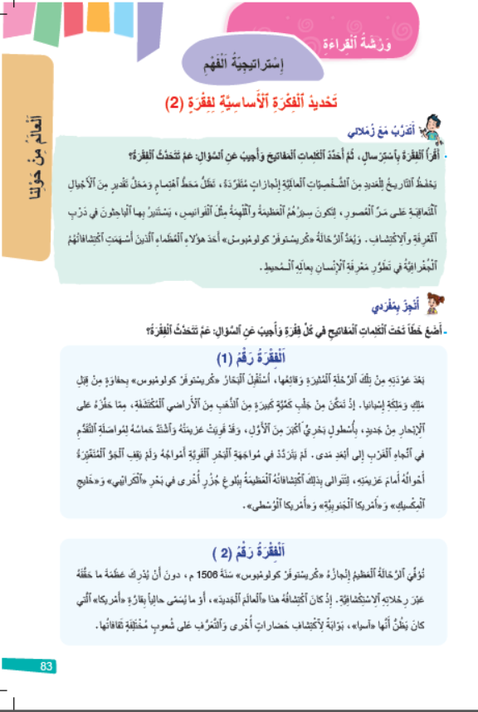
خذوا كراساتكم الصفحة رقم -83-. سنحدد جماعة الفكرة الرئيسة للفقرة الأولى. من يقرؤها؟
اختــتام الحــصة
تراكيب
قراءة ح3
افتتاح الحصة

Slide 25
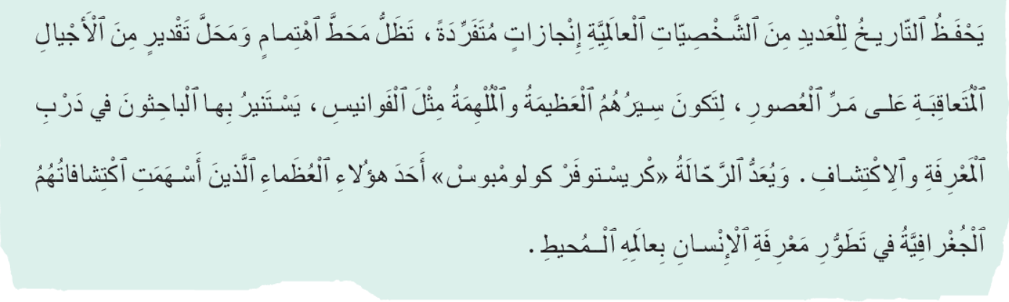
من يحدد الكلمات المفاتيح في الفقرة؟
اختــتام الحــصة
تراكيب
قراءة ح3
افتتاح الحصة

Slide 26
نصحح جماعة. من يقرأ الكلمات المفاتيح في الفقرة؟
اختــتام الحــصة
تراكيب
قراءة ح3
افتتاح الحصة

Slide 27
من يستعين بالكلمات المفاتيح للإجابة عن السؤال التالي :
اختــتام الحــصة
تراكيب
قراءة ح3
افتتاح الحصة
عَمَّ تَتَحَدَّثُ ٱلْفِقْرَةُ؟

Slide 28
هذا مقترح آخر للفكرة الرئيسة. من يقرؤه؟
اختــتام الحــصة
تراكيب
قراءة ح3
افتتاح الحصة
يُعَدُّ كريسْتوفَر كولومْبوس إِحْدى ٱلشَّخْصِيّاتِ ٱلْعالَمِيَّةِ ٱلَّتي أَسْهَمَتْ ٱكْتِشافاتُها في تَطَوُّرِ ٱلْمَعْرِفَةِ.

Slide 29
خذوا دفاتر القسم وسجلوا عليها الفكرة الرئيسة لكل فقرة بعد وضع خط تحت الكلمات المفاتيح على الكراسة.
اختــتام الحــصة
تراكيب
قراءة ح3
افتتاح الحصة

Slide 30
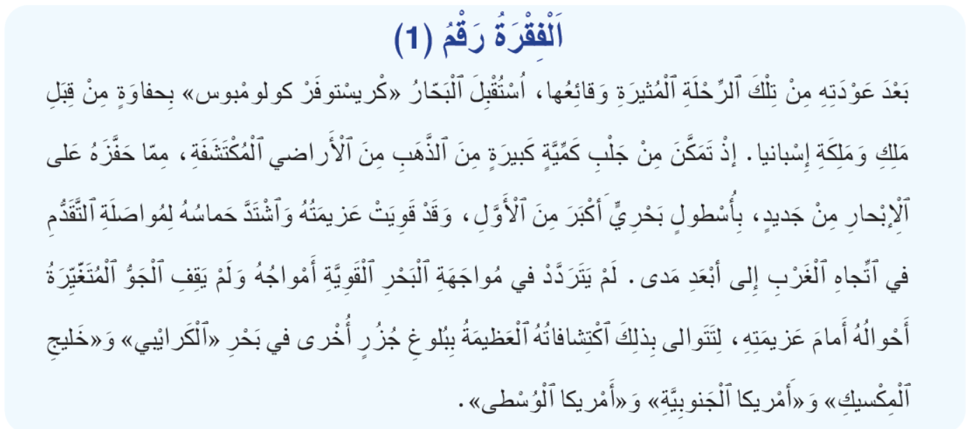
نصحح جماعة من يقرأ على كراسته الفقرة الأولى.
اختــتام الحــصة
تراكيب
قراءة ح3
افتتاح الحصة

Slide 31
من يحدد الكلمات المفاتيح في الفقرة؟
اختــتام الحــصة
تراكيب
قراءة ح3
افتتاح الحصة

Slide 32
من يقرأ الكلمات المفاتيح في الفقرة؟
اختــتام الحــصة
تراكيب
قراءة ح3
افتتاح الحصة

Slide 33
هذا مقترح آخر للفكرة الرئيسة. من يقرؤه؟
اختــتام الحــصة
تراكيب
قراءة ح3
افتتاح الحصة
جَلْبُ كَمِّيَّةٍ كَبيرَةٍ مِنْ ٱلذَّهَبِ حَفَّزَ كْريسْتوفَرْ كولومْبوس عَلى ٱلْإِبْحارِ مِنْ جَديدٍ، مِمّا مَكَّنَهُ مِنْ تَحْقيقِ ٱكْتِشافاتٍ عَظيمَةٍ.

Slide 34
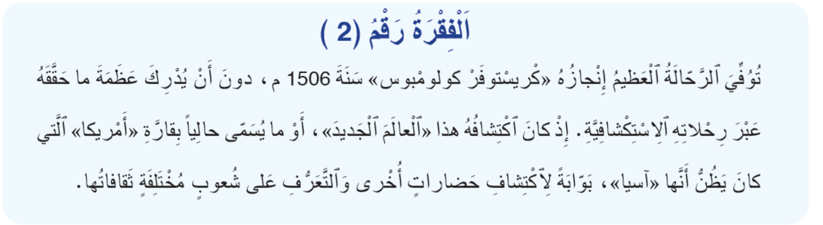
ننتقل إلى الفقرة الثانية. من يقرؤها؟
اختــتام الحــصة
تراكيب
قراءة ح3
افتتاح الحصة

Slide 35
من يحدد الكلمات المفاتيح في الفقرة؟
اختــتام الحــصة
تراكيب
قراءة ح3
افتتاح الحصة

Slide 36
من يقرأ الكلمات المفاتيح في الفقرة؟
اختــتام الحــصة
تراكيب
قراءة ح3
افتتاح الحصة

Slide 37
هذا مقترح آخر للفكرة الرئيسة. من يقرؤه؟
اختــتام الحــصة
تراكيب
قراءة ح3
افتتاح الحصة
تُوُفِّيَ كريسْتوفر كُولومْبوس دونَ أَنْ يُدْرِكَ أَنَّهُ ٱكْتَشَفَ أَرْضاً جَديدَةً وَهِيَ ٱلْقارَّةُ ٱلْأَمْريكِيَّةُ.

Slide 38
صححوا على دفاتركم. (كل الصيغ المناسبة مقبولة.)
اختــتام الحــصة
تراكيب
قراءة ح3
افتتاح الحصة
فِكْرَةُ ٱلْفِقْرَةِ ٱلْأولى
جَلْبُ كَمِّيَّةٍ كَبيرَةٍ مِنْ ٱلذَّهَبِ حَفَّزَ كريسْتوفر كولومْبوس عَلى ٱلْإِبْحارِ مِنْ جَديدٍ، مِمّا مَكَّنَهُ مِنْ تَحْقيقِ ٱكْتِشافاتٍ عَظيمَةٍ.
فِكْرَةُ ٱلْفِقْرَةِ ٱلثَّانِيَةِ
تُوُفِّيَ كريسْتوفر كُولومْبوس دونَ أَنْ يُدْرِكَ أَنَّهُ ٱكْتَشَفَ أَرْضاً جَديدَةً وَهِيَ ٱلْقارَّةُ ٱلْأَمْريكِيَّةُ.

Slide 39
تراكيب
الحال
تحديد الحال ونوعه في جملة.

Slide 40
في هذه الحصة ستتعرفون على ظاهرة الحال كظاهرة لغوية أخرى تساعد على الوصف.
اختــتام الحــصة
تراكيب
قراءة ح3
افتتاح الحصة
اَلْحالُ

Slide 41
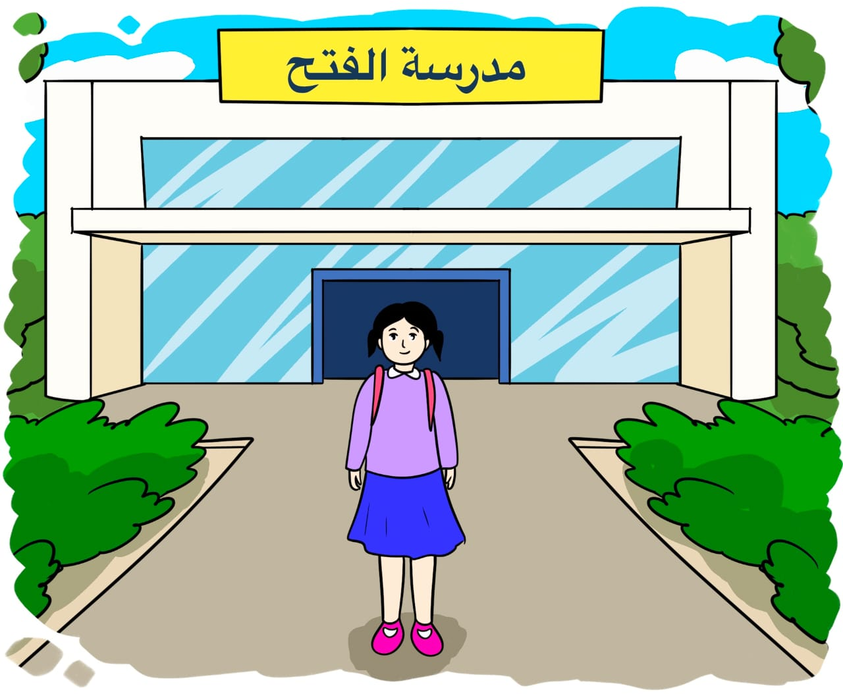
لاحظوا الصورة التالية.
اختــتام الحــصة
تراكيب
قراءة ح3
افتتاح الحصة

Slide 42
كيف وقفت التلميذة أمام المدرسة؟ ما حال التلميذة أثناء وقوفها أمام المدرسة؟
اختــتام الحــصة
تراكيب
قراءة ح3
افتتاح الحصة

Slide 43
يمكن أن نقول أيضا: وقفت التلميذة أمام المدرسة فَرِحَةً. من يردد الجملة؟
اختــتام الحــصة
تراكيب
قراءة ح3
افتتاح الحصة
وَقَفَتِ ٱلتِّلْميذَةُ أَمامَ ٱلْمَدْرَسَةِ فَرِحَةً.

Slide 44
من يستبدل كلمة " فرحة" بكلمة أو عبارة أخرى تعبر عن حال الطفلة؟
اختــتام الحــصة
تراكيب
قراءة ح3
افتتاح الحصة
وَقَفَتِ ٱلتِّلْميذَةُ أَمامَ ٱلْمَدْرَسَةِ فَرِحَةً.

Slide 45
هذه مقترحات أخرى من يقرؤها؟
اختــتام الحــصة
تراكيب
قراءة ح3
افتتاح الحصة
وَقَفَتِ ٱلتِّلْميذَةُ أَمامَ ٱلْمَدْرَسَةِ فَرِحَةً.
مَسْرورَةً.
سَعيدةً.
تَنْتَظِرُ زَميلَتَها.
وَهِيَ تَحْمِلُ مِحْفَظَتَها.

Slide 46
العبارات والكلمات المكتوبة بلون أحمر تسمى حال لاسم "التلميذة" الذي يسمى صاحب الحال.
اختــتام الحــصة
تراكيب
قراءة ح3
افتتاح الحصة
وَقَفَتِ ٱلتِّلْميذَةُ أَمامَ ٱلْمَدْرَسَةِ فَرِحَةً.
مَسْرورَةً.
حَالٌ
سَعيدةً.
تَنْتَظِرُ زَميلَتَها.
وَهِيَ تَحْمِلُ مِحْفَظَتَها.

Slide 47

لاحظوا الصورة التالية. من يجيب عن السؤال التالي: كيف هو العصفور عند النظر إلية؟
( ما حال العصفور عند النظر إليه؟)
اختــتام الحــصة
تراكيب
قراءة ح3
افتتاح الحصة

Slide 48
يمكن أن نقول :
اختــتام الحــصة
تراكيب
قراءة ح3
افتتاح الحصة
رَأَيْتُ ٱلْعُصْفورَ نائِماً.

Slide 49
من يستبدل كلمة "نائما " بكلمة أو عبارة مناسبة.
اختــتام الحــصة
تراكيب
قراءة ح3
افتتاح الحصة
رَأَيْتُ ٱلْعُصْفورَ نائِماً.

Slide 50
هذه مقترحات أخرى من يقرؤها؟
اختــتام الحــصة
تراكيب
قراءة ح3
افتتاح الحصة
رَأَيْتُ ٱلْعُصْفورَ فَوْقَ ٱلْغُصْنِ
يَبْني عُشَّهُ.
وَحيداً
يُحَلِّقُ في ٱلسَّماءِ.
وَهُوَ يُغَرِّدُ أَنْغاماً جَميلَةً.

Slide 51
العبارات والكلمات المكتوبة بلون أحمر تسمى حال لاسم "العصفور" الذي يسمى صاحب الحال.
اختــتام الحــصة
تراكيب
قراءة ح3
افتتاح الحصة
رَأَيْتُ ٱلْعُصْفورَ فَوْقَ ٱلْغُصْنِ
يَبْني عُشَّهُ.
حَالٌ
وَحيداً
يُحَلِّقُ في ٱلسَّماءِ.
وَهُوَ يُغَرِّدُ أَنْغاماً جَميلَةً.

Slide 52
انتبهوا ولاحظوا كيف سأحدد الحال ونوعه في الجملة التالية.
اختــتام الحــصة
تراكيب
قراءة ح3
افتتاح الحصة
عادَ ٱلْأَبُ مِنَ ٱلْعَمَلِ مُتْعَباً.

Slide 53
أولا، أحدد الفعل في الجملة.
اختــتام الحــصة
تراكيب
قراءة ح3
افتتاح الحصة
اَلْجُمْلَةُ فِعْلِيَّةٌ تَبْتَدِئُ بِفِعْلِ "عادَ".
عادَ ٱلْأَبُ مِنَ ٱلْعَمَلِ مُتْعَباً.

Slide 54
اختــتام الحــصة
تراكيب
قراءة ح3
افتتاح الحصة
لتحديد الحال في جملة أطرح سؤالا مستعملا أداة: كيف؟
كَيْفَ عادَ ٱلْأَبُ مِنَ ٱلْعَمَلِ؟
عادَ ٱلْأَبُ مِنَ ٱلْعَمَلِ مُتْعَباً.

Slide 55
اختــتام الحــصة
تراكيب
قراءة ح3
افتتاح الحصة
أحدد في الجملة الكلمة أو العبارة التي تجيب عن السؤال.
كَيْفَ عادَ ٱلْأَبُ مِنَ ٱلْعَمَلِ؟
عادَ ٱلْأَبُ مِنَ ٱلْعَمَلِ مُتْعَباً.

Slide 56
متعبا تبين حال الأب وهيئته عند عودته. إذن، فكلمة "متعبا" حال وصاحب الحال "الأب".
اختــتام الحــصة
تراكيب
قراءة ح3
افتتاح الحصة
صاحِبُ ٱلْحالِ
حَالٌ
عادَ ٱلْأَبُ مِنَ ٱلْعَمَلِ مُتْعَباً.

Slide 57
الحال في هذه الجملة جاء مفردا ومنصوبا.
اختــتام الحــصة
تراكيب
قراءة ح3
افتتاح الحصة
مَنْصوبٌ
مُفْرَدٌ
عادَ ٱلْأَبُ مِنَ ٱلْعَمَلِ مُتْعَباً.
حَالٌ

Slide 58
الحال في هذه الجملة جاء مفردا ونكرة منصوبة وصاحب الحال معرفة.
اختــتام الحــصة
تراكيب
قراءة ح3
افتتاح الحصة
نَكِرَةٌ
مَعْرِفَةٌ
عادَ ٱلْأَبُ مِنَ ٱلْعَمَلِ مُتْعَباً.

Slide 59
أتذكر: الحال المفرد يكون نكرة منصوبة وصاحب الحال يكون معرفة.
اختــتام الحــصة
تراكيب
قراءة ح3
افتتاح الحصة
اَلْحالُ ٱلْمُفْرَدُ يَكونُ نَكِرَةً مَنْصوبَةً وَصاحِبُ ٱلْحالِ يَكونُ مَعْرِفَةً.
عادَ ٱلْأَبُ مِنَ ٱلْعَمَلِ مُتْعَبًا.

Slide 60
الآن . دوركم ابحثوا عن الحال في الجملة التالية. من يحدد الفعل في الجملة؟
اختــتام الحــصة
تراكيب
قراءة ح3
افتتاح الحصة
غادَرَ ٱلْمُسافِرُ ٱلْمَحَطَّةَ وَهُوَ يَحْمِلُ حَقيبَتَهُ.

Slide 61
نصحح.
اختــتام الحــصة
تراكيب
قراءة ح3
افتتاح الحصة
اَلْجُمْلَةُ فِعْلِيَّةٌ تَبْتَدِئُ بِفِعْلِ "غادَرَ".
غادَرَ ٱلْمُسافِرُ ٱلْمَحَطَّةَ وَهُوَ يَحْمِلُ حَقيبَتَهُ.

Slide 62
من يطرح السؤال المناسب لتحديد الحال في الجملة؟
اختــتام الحــصة
تراكيب
قراءة ح3
افتتاح الحصة
غادَرَ ٱلْمُسافِرُ ٱلْمَحَطَّةَ وَهُوَ يَحْمِلُ حَقيبَتَهُ.

Slide 63
نصحح. من يعيد طرح السؤال؟
اختــتام الحــصة
تراكيب
قراءة ح3
افتتاح الحصة
كَيْفَ غادَرَ ٱلْمُسافِرُ ٱلْمَحَطَّةَ؟
غادَرَ ٱلْمُسافِرُ ٱلْمَحَطَّةَ وَهُوَ يَحْمِلُ حَقيبَتَهُ.

Slide 64
من يحدد في الجملة الكلمة أو العبارة التي تجيب عن السؤال؟
اختــتام الحــصة
تراكيب
قراءة ح3
افتتاح الحصة
كَيْفَ غادَرَ ٱلْمُسافِرُ ٱلْمَحَطَّةَ؟
غادَرَ ٱلْمُسافِرُ ٱلْمَحَطَّةَ وَهُوَ يَحْمِلُ حَقيبَتَهُ.

Slide 65
العبارة التي تجيب عن السؤال هي "هو يحمل حقيبته".
اختــتام الحــصة
تراكيب
قراءة ح3
افتتاح الحصة
غادَرَ ٱلْمُسافِرُ ٱلْمَحَطَّةَ وَهُوَ يَحْمِلُ حَقيبَتَهُ.

Slide 66
العبارة تبين حال المسافر وهيئته عند مغادرته للمحطة. إذن، فـ "هو يحمل حقيبته" حال وصاحبه "المسافر".
اختــتام الحــصة
تراكيب
قراءة ح3
افتتاح الحصة
حَالٌ
صاحِبُ ٱلْحالِ
غادَرَ ٱلْمُسافِرُ ٱلْمَحَطَّةَ وَهُوَ يَحْمِلُ حَقيبَتَهُ.

Slide 67
الآن. لنحدد نوع الحال. ما نوع الكلمة التي تبتدئ بها عبارة "هو يحمل حقيبته"؟
اختــتام الحــصة
تراكيب
قراءة ح3
افتتاح الحصة
ما نَوْعُ ٱلْكَلِمَةِ ٱلَّتي تَبْتَدِئُ بِها ٱلْعِبارَةُ؟
غادَرَ ٱلْمُسافِرُ ٱلْمَحَطَّةَ وَهُوَ يَحْمِلُ حَقيبَتَهُ.

Slide 68
ضمير منفصل. إذن الحال في الجملة جاء جملة اسمية.
اختــتام الحــصة
تراكيب
قراءة ح3
افتتاح الحصة
ضَميرٌ مُنْفَصِلٌ
غادَرَ ٱلْمُسافِرُ ٱلْمَحَطَّةَ وَهُوَ يَحْمِلُ حَقيبَتَهُ.
جُمْلَةٌ ٱسْمِيَّةٌ

Slide 69
من يذكرنا بالخطوات التي نسلكها لتحديد الحال في جملة؟
اختــتام الحــصة
تراكيب
قراءة ح3
افتتاح الحصة
مَا ٱلْخُطُواتِ ٱلَّتي نَسْلُكُها لِتَحْديدِ ٱلْحالِ في جُمْلَةٍ؟

Slide 70
نتذكر جماعة. من يقرأ؟
اختــتام الحــصة
تراكيب
قراءة ح3
افتتاح الحصة
أُحَدِّدُ ٱلْفِعْلَ في ٱلْجُمْلَةِ؛
أَطْرَحُ سُؤالاً مُسْتَعْمِلاً صيغَةَ : كَيْفَ + اَلْفِعْلِ...؟
اَلْحالُ في ٱلْجُمْلَةِ هُوَ ٱلْكَلِمَةُ أَوِ ٱلْعِبارَةُ ٱلَّتي تُجيبُ عَنِ ٱلسُّؤالِ.

Slide 71
نعود إلى جملة وصف العصفور. ما نوع الحال في كل مقترح؟
اختــتام الحــصة
تراكيب
قراءة ح3
افتتاح الحصة
رَأَيْتُ ٱلْعُصْفورَ فَوْقَ ٱلْغُصْنِ
يَبْني عُشَّهُ.
وَحيداً
يُحَلِّقُ في ٱلسَّماءِ.
وَهُوَ يُغَرِّدُ أَنْغاماً جَميلَةً.

Slide 72
نصحح من يقرأ نوع الحال في كل مقترح؟
اختــتام الحــصة
تراكيب
قراءة ح3
افتتاح الحصة
رَأَيْتُ ٱلْعُصْفورَ فَوْقَ ٱلْغُصْنِ (شِبْهُ جُمْلَةٍ)
يَبْني عُشَّهُ. (جُمْلَةٌ فِعْلِيَّةٌ)
وَحيداً (مُفْرَدٌ)
يُحَلِّقُ في ٱلسَّماءِ (جُمْلَةٌ فِعْلِيَّةٌ)
وَهُوَ يُغَرِّدُ أَنْغاماً جَميلَةً (جُمْلَةٌ ٱسْمِيَّةٌ)

Slide 73

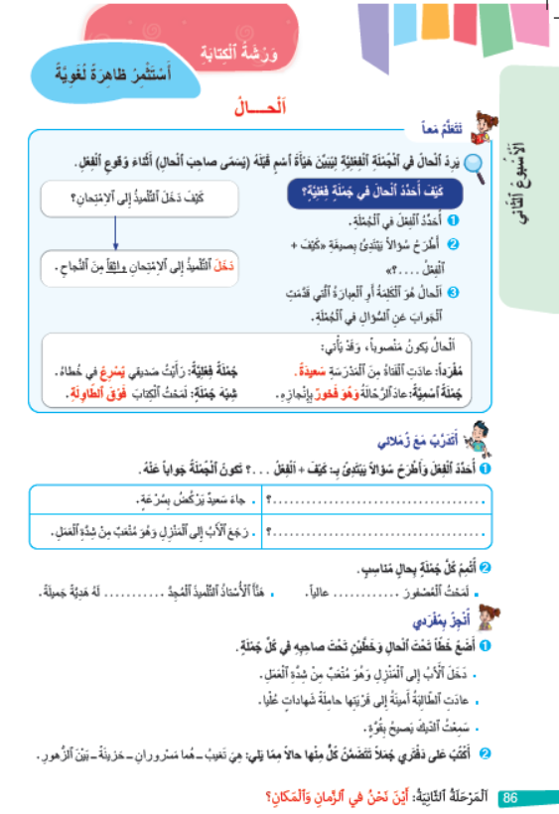
خذوا كراساتكم الصفحة ـــ 86 ـــ - أنجزوا نشاط « أتدرب مع زملائي».
اختــتام الحــصة
تراكيب
قراءة ح3
افتتاح الحصة

Slide 74
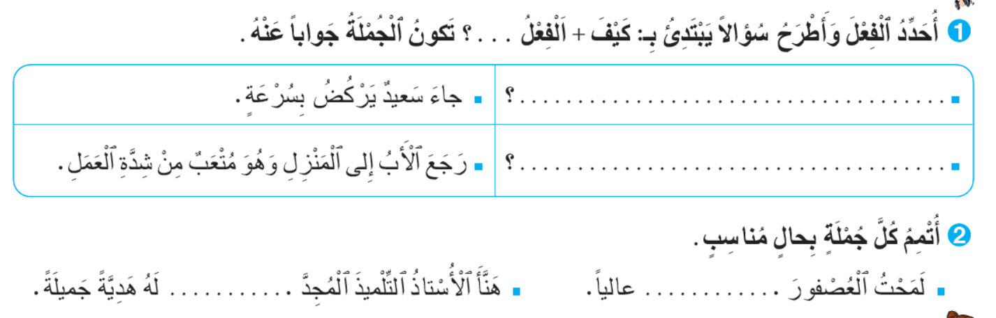
نصحح جماعة.
اختــتام الحــصة
تراكيب
قراءة ح3
افتتاح الحصة

Slide 75
صححوا على كراساتكم.
اختــتام الحــصة
تراكيب
قراءة ح3
افتتاح الحصة
كَيْفَ جاءَ سَعيدٌ
كَيْفَ عادَ ٱلأَبُ مِنَ ٱلْعَمَلِ
مُقَدِّماً
يُحَلِّقُ

Slide 76
اختتام الحصة
اختتام الحصة
ماذا تعلمت اليوم؟
الواجب المنزلي.

Slide 77
اقرؤا قاعدة الحال وأجيبوا عن سؤالي "أنجز بمفردي": الأول على الكراسة والثاني على دفتر البحث.
اختــتام الحــصة
تراكيب
قراءة ح3
افتتاح الحصة

Slide 78
ما وظيفة الحال في الجملة. وما أنواعه؟
اختــتام الحــصة
تراكيب
قراءة ح3
افتتاح الحصة
ما وَظيفَةُ ٱلْحالِ في ٱلْجُمْلَةِ؟ وَما أَنْواعُهُ؟

Slide 79
الفائزون بنجمة السلوك هم:
اختــتام الحــصة
تراكيب
قراءة ح3
افتتاح الحصة

Slide 80

إلى اللقاء في الحصة المقبلة.
اختــتام الحــصة
تراكيب
قراءة ح3
افتتاح الحصة

Slide 81

بناء على إنجازات المتعلمين خلال الممارسة المستقلة
ما تقديرك لنسبة التحكم في هدف الدرس؟
تسجل النسبة على صفحة اليوم من مذكرة الأستاذ.

